Slide 1





TRƯỜNG TIỂU HỌC ÁI MỘ A
Notes:
Hương Thảo – Zalo 0972115126

Slide 2


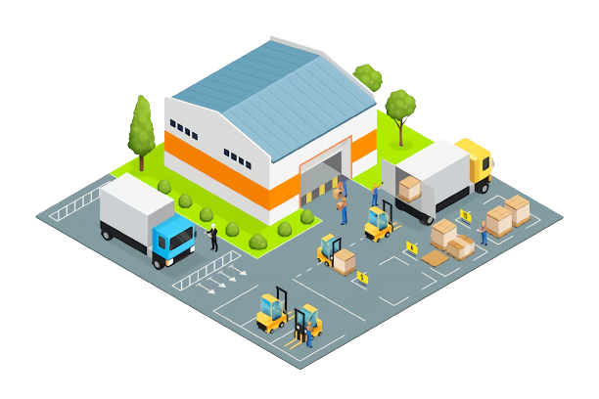
Nhiệm vụ 1:
NHẬN HÀNG :
Chào các bạn. Hôm nay các bạn hãy cùng với anh trải nghiệm một ngày làm shipper qua các nhiệm vụ nhé.

Slide 3
Nhiệm vụ 1
NHẬN HÀNG
Cùng hoàn thành bài tập để giúp chú shipper nhận hàng nhé!

Slide 4
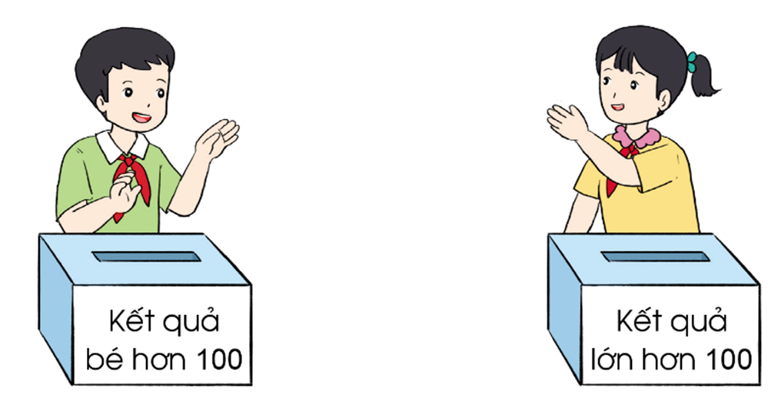


1
a) Uớc lượng tính rồi chọn thẻ ghi phép tính thích hợp với mỗi hộp:
73 + 34
45 + 37
36 x 4
48 x 2
68 + 27
76 x 2
Notes:
Đã bỏ hyperlink

Slide 5



1
b) Tính để kiểm tra kết quả ước lượng ở câu a.
73 + 34 = 107
45 + 37 = 82
68 + 27 = 95
48 x 2 = 96
76 x 2 = 152
36 x 4 = 144
Notes:
Đã bỏ hyperlink

Slide 6

Nhiệm vụ 1:
NHẬN HÀNG :
Các bạn làm tốt lắm. Anh đã nhận đủ các món hàng cần giao. Bây giờ, chúng ta sẽ cùng nhau kiểm tra hàng nhé!
DELIVERY

Slide 7

Nhiệm vụ 2
KIỂM TRA HÀNG
DELIVERY

Slide 8



2
Học sinh khối Ba và khối Bốn xếp thành các hàng, mỗi hàng 11 bạn. Học sinh khối Ba xếp được 19 hàng, học sinh khối Bốn xếp được 16 hàng. Hỏi cả hai khối lớp có tất cả bao nhiêu bạn?
Tóm tắt
Khối Ba: 19 hàng
Khối Bốn: 16 hàng
Mỗi hàng: 11 bạn
Tất cả: …bạn?
Bài giải:
Tổng số học sinh của khối Ba là:
11 x 19 = 209 (bạn)
Tổng số học sinh của khối Bốn là:
11 x 16 = 176 (bạn)
Tổng số học sinh của cả hai khối là:
209 + 176 = 385 (bạn)
Đáp số: 385 bạn

Slide 9

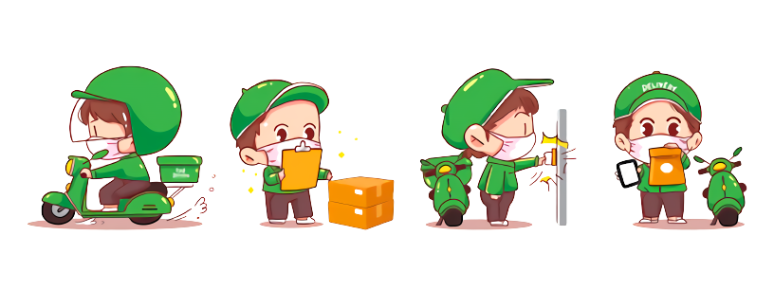
Đã đủ số lượng hàng cần giao. Các bạn giỏi lắm!

Slide 10
Nhiệm vụ 3
SẮP XẾP ĐƠN HÀNG
Sắp xếp các đơn hàng theo lộ trình thích hợp để tiết kiệm thời gian và công sức vận chuyển bằng cách hoàn thành bài toán.
DELIVERY

Slide 11

1
2
Notes:
Hương Thảo – Zalo 0972115126

Slide 12

3
Bác Khánh đi chợ mua 11 kg khoai, giá 18 000 đồng một ki-lô-gam và mua 25 kg gạo, giá 11 000 đồng một ki-lô-gam.
a) Em hãy tính nhẩm rồi cho biết số tiền mua khoai nhiều hơn hay số tiền mua gạo nhiều hơn.
Số tiền mua khoai là: 18 000 x 11 (đồng). Nhẩm tính: 18 x 11 = 198
Số tiền mua gạo là: 11 000 x 25 (đồng). Nhẩm tính: 11 x 25 = 275
Vậy: Số tiền mua gạo nhiều hơn số tiền mua khoai.

Slide 13
2

Slide 14
3
Bác Khánh đi chợ mua 11 kg khoai, giá 18 000 đồng một ki-lô-gam và mua 25 kg gạo, giá 11 000 đồng một ki-lô-gam.
b) Em hãy tính xem bác Khánh mua khoai và mua gạo hết tất cả bao nhiêu tiền.
b) Số tiền bác mua khoai là:
18 000 x 11 = 198 000 (đồng)
Số tiền bác mua gạo là:
11 000 x 25 = 275 000 (đồng)
Số tiền bác mua cả khoai và gạo là:
198 000 + 275 000 = 473 000 (đồng)
Đáp số: 473 000 đồng
Notes:
Hương Thảo – Zalo 0972115126

Slide 15
Các bạn đã nhanh chóng hoàn thành nhiệm vụ sắp xếp đơn hàng.

Slide 16

Nhiệm vụ 3
GIAO HÀNG
Thực hiện công việc giao hàng đến các địa điểm có sẵn trên các đơn hàng bằng cách giải các bài toán sau.

Slide 17
Nhà khách hàng
Nhà anh shipper
0
1
2
Nhà khách hàng

Slide 18
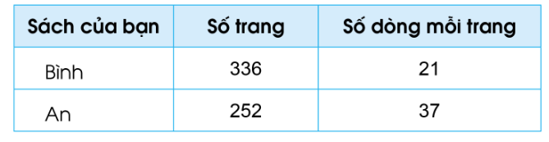
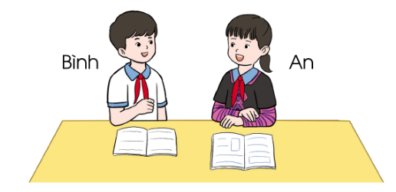
4
Trong tuần lễ đọc sách, hai bạn An và Bình đều đọc hết mỗi người một cuốn sách. Hai bạn ước tính được số dòng của mỗi cuốn sách đã đọc như bảng dưới đây:
Em hãy ước tính tổng số dòng trong mỗi cuốn sách của từng bạn và chỉ ra ai là người đọc nhiều hơn.

Slide 19
Bài giải:
Làm tròn các số 336, 21, 252, 37 đến hàng chục ta được các số: 340 , 20 , 250 , 40
Tổng số dòng trong cuốn sách của Bình khoảng:
340 x 20 = 6 800 (dòng)
Tổng số dòng trong cuốn sách của an khoảng:
250 x 40 = 10 000 (dòng)
Ta có: 10 000 dòng > 6 800 dòng. Vậy bạn An đọc nhiều hơn.
Notes:
Hương Thảo – Zalo 0972115126

Slide 20
Nhà khách hàng
Nhà anh shipper
0
1
2
Nhà khách hàng

Slide 21
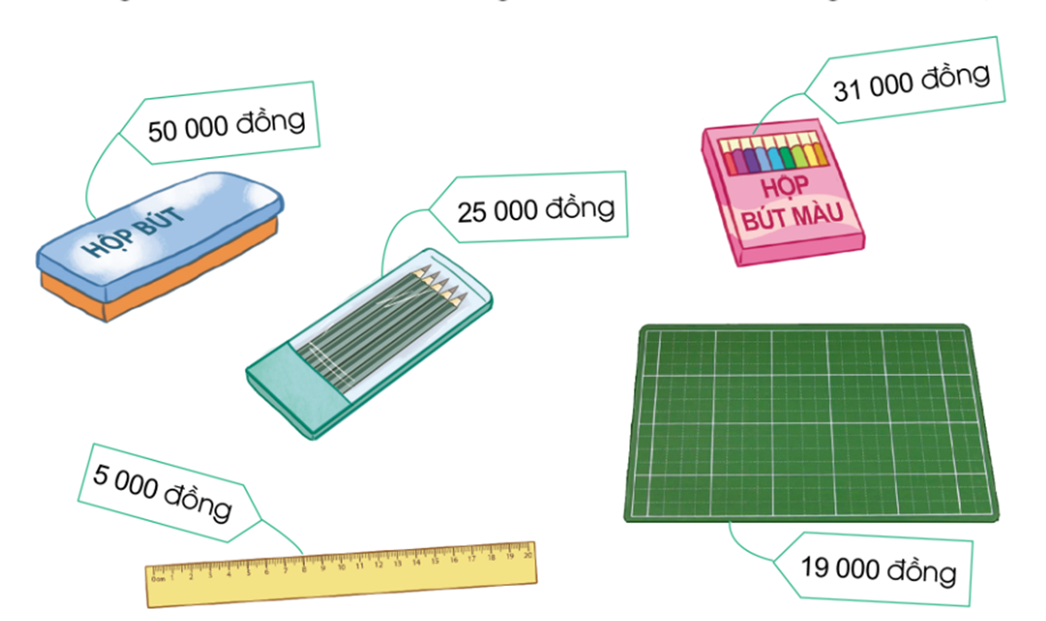
5
Hương đã mua 3 món đồ trong các mặt hàng dưới đây. Hương đưa cho người thu tiền 100 000 đồng và nhận 25 000 đồng tiền trả lại. Theo em, Hương đã mua 3 món đồ nào?

Slide 22
Bài giải:
Tổng số tiền đồ Hương đã mua là:
100 000 - 25 000 = 75 000 (đồng)
Ta có 25 000 + 31 000 + 19 000 = 75 000 (đồng)
Vậy 3 món Hương đã mua là: hộp bút chì, hộp bút màu và cái bảng.

Slide 23

Nhiệm vụ giao hàng đã hoàn thành xuất sắc.

Slide 24
Cảm ơn các bạn đã giúp anh hoàn thành xuất sắc “một ngày làm shipper” nhé! Chào tạm biệt và hẹn gặp lại các bạn nhé!
.
Notes:
Hương Thảo – Zalo 0972115126

